Slide 1
修正帶市場的競爭─順德工業

Slide 2
1.
文具業概況

Slide 3
國際文具業概況
2003-2010穩定成長
主要市場：美洲、亞洲、歐洲
亞洲市場排名：中國、日本、印度，台列第七

Slide 4
國內文具業概況
產品
以材料&功能分類
成熟民生消費產業
單價低利潤薄
市場
成熟產業、單價低
受經濟發展、所得、人口等影響
消費族群
偏好改變（實用→附加價值&設計）
辦公室自動化→學生占比提升
消費條件：新奇、可負荷單價
上班族考量實用>>價格

Slide 5
美日為主要進口國
日幣升值、國內品質提升→減少進口
出口市場
大陸、東南亞競爭→出口美國比重衰減
台灣具有設計式樣與品質優勢

Slide 6
國內文具通路概況
日系產業鏈綿密、外商難以進入
少見規模文具店
順德（國內製造商）通路
 | 大盤商 | 連鎖書店／通訊通路／量販店
特性 | 負責區域文具店、增加曝光 順德決定市價再分配毛利 議價能力強 | 新產品直接進入 產品包裝區隔通路避衝突 量販店毛利最高
優劣勢 | 獲利穩定／毛利低 | 毛利&收款風險高 量販店有回饋金與退佣

Slide 8
國外文具通路概況
國外製造商不熟悉主國通路
→主國國內代理商銷售
順德（國外製造商）通路
 | 日本 | 香港
特性 | 製造商貼牌&設立子公司進入 通訊郵購為大宗通路（JPL） 零售店（JPI）量販店較少 | 通路單純 須選擇適合行銷方式 陳列僅分為日本與其他製造
策略 | 1995貼牌進入 2000國外銷售子公司自有品牌 | 國內代理銷售 再轉盤商／連鎖商店

Slide 10
2.
順德工業

Slide 11
順德工業簡介
國內最大金屬文具製造公司
五金文具為主
夾類最大收入來源
歐美、東南亞、日、港銷售
OEM/ODM轉OBM
電子事業：導線架世界前三
核心能力：模具開發、機械製造

Slide 12
順德工業發展歷程
引進精密設備
→日美長尾夾市場
爭取提升技術
台幣升值不利外銷
大陸開放政策
代工開發日本市場
評估選址張家港
製造出貨轉往大陸
兩地接單台灣設計
1953-1973
1973-1983
1983
1990-1997
2003
1953創立
五金文具為主
手牌鉛筆小刀起家
競爭提升、市場飽和
策略性工業獎勵計畫
轉型電子事業上市
轉為利基事業體
投入創新研發
產品帶動品牌

Slide 13
順德產品發展
金屬文具：自製機器（研發基礎）
產品種類增加：金屬文具領導地位
技術創造優勢
台灣最大鉛筆刀製造廠
遷址後發展
引進精密設備、開發連續沖模
外銷美日、增加產品種類

Slide 14
產業轉型外部環境
市場競爭增加、市場飽和、替代性高
政府策略性工業獎勵計畫
條件：潛力、關聯效果大、技術密集
耗能係數／污染低，附加價值高
財務支持、技術管理市場輔導

Slide 15
順德轉型發展
產業轉型條件
政策鼓勵
模具研發製造能力
電子事業部
轉型：能力符新事業所需
核心技術沖壓能力
生產半導體導線架、IC插座
→以較低價格創造國內需求

Slide 16
二次轉型發展
外界環境
台幣升值不利外銷
大陸產業興起競爭
大陸政策（降低成本）
策略
銷售轉往日本（夾類品質佳成本較低）
證明優勢爭取代工（與JPL合作開發）

Slide 17
大陸設廠與再次轉型
生產轉往大陸
評估市場飽和、競爭、地理位置、人才、交通
江蘇張家港設廠
保稅區、可內地銷售、近港口、地域適合金屬製造
兩地接單、大陸出貨、台灣設計
2000年起大陸同業技術差距減小
文具事業部→立基型事業體
投入研發，產品帶動品牌

Slide 18
產品選擇
耐久財替換率低→消耗品
筆類耗用量高但競爭嚴重
品牌門檻高（使用習慣固定）
競爭者多、單價無法過高
利基漸減
修正帶價差大、名牌占比高
功能與外型設計創新

Slide 19
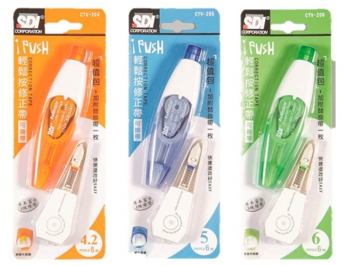
產品評估研發
創新：功能、外型
分析主要品牌市占、消費市場趨勢、需求、競品優劣勢
優：滾輪設計、易攜帶、外型設計
缺：使用便利性
→新產品強調外型、換帶、使用收藏方便、趣味性
主要消費族群（學生）使用率高
贈送樣品了解顧客反應

Slide 20
文具商品：須於六個月內行銷
消貨周轉低、通路將要求退貨
機構與外型設計為重點（技術性、精密度）
競爭優勢來源：差異性、速度
快速設計產品、申請專利
產品設計研發拉開技術差距
行銷團隊進行市調、發表會
參考ＪＰＬ定價：市場開發

Slide 21
修正帶通路推廣
台灣：JPL市占過半、iPUSH知名度低、銷售不確定性高
給予盤商利潤與保障
自中南部開始推廣
香港：不了解當地通路
代理商銷售
商品陳列位置：鄰近陸產櫃位
多元行銷方式：積極讓消費者了解

Slide 22
日本
消費者排外
貼牌方式進入
JPL不願貼牌合作
尋求不同通路合作
JPL主力通路為郵購和量販店
各廠商主力通路不同

Slide 23
順德產品策略
OEM/ODM→OBM
美OEM
日OEM/ODM+OBM
（修正帶貼牌、夾類代工）
台&東南亞自有品牌SDI
歐洲OEM/OBM
（同產品不同品牌、通路不衝突）
提升開發能力（e.g.釘書機、修正帶）
ＪＰＬ先佔優勢→市場推廣開發考驗

Slide 25
市場推廣策略
日本：JPL貼牌進入
與多通路合作
美國：未來考慮通路商貼牌
香港：代理銷售
行銷方式選擇重要
積極讓消費者了解
歐洲：JPI合作銷售、貼牌為主
台灣：自中南部與小盤商推廣
提供誘因、保障利潤

Slide 26
產品不同需求階段性
阿拉伯國家：圖釘
馬來西亞設廠
就近服務客戶
印度、印尼：鉛筆刀需求

Slide 28
未來展望與合作關係
與JPL合作長尾夾、釘書機
順德金屬文具技術及模具專利
促使JPL同意貼牌
向JPL學習產品設計
轉向OBM發展
合作黏貼帶
成長階段產品
修正帶競爭
JPL修正關係、減少採購
OEM下降→其他地區OEM取代

Slide 29
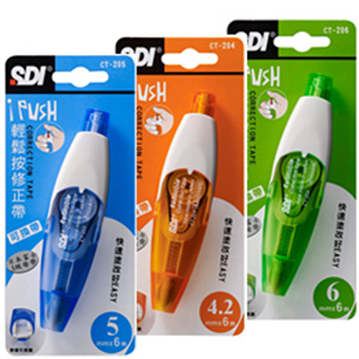
為什麼要挑修正帶?
Notes:
1 傳產: 消費性商品、傳產特質。
中小企業，面對的處境相近。策略相仿。

Slide 30
個案問題1: 順德所遇到的企業危機為何?
1983年?
1990年?
2000年?
Notes:
什麼時候遇到的危機? 時間點。
1983 年，產業競爭趨於保合，產品進入成熟期，替代性高，逆勢而生。→公司轉型，轉向電子事業部。搭政府產業政策。順勢而行。
過去看到Nokia，伐木、造紙，轉膠鞋、輪胎電纜，後改賣手機。
1990 匯兌損失， 市場競爭激烈、進入衰退期→solution?

Slide 31
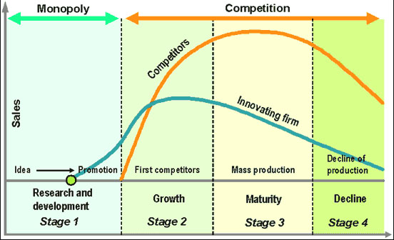
Product Life Cycle (PLC) Raymond Vernon (1966)
1983年
1990年
2000年
Notes:
產業的改變: 市場變競爭了。產品變得多樣且品質較高。消費者結構的改變(消費族群，學生與上班族各半→學生。消費偏好改變(食用性轉為附加價值;設計感)
傳統產業 與科技業 (傳產不易切入產業鏈，來自於創新不足，市場差異性不大，無法使得市場脫離傳統產業鏈結)
投入創新，以品質帶動品牌，追求毛利。

Slide 32
產品創新與網路外部性(Liebowitz and Margolis, 1994 )
Value accrued from network externalities + Technology utility
Value accrued from network externalities
Value to Users
Installed Base
Installed Base

Slide 33
2.企業經營模式轉型的關鍵為何?
順德做了哪些轉型?
i.多角化→ 成立電子事業群
ii.家庭代工→小型工廠→國內企業轉跨國公司(切入日本市場，西進大陸設廠)
iii.代工生產→領導產業
Notes:
成立電子事業群→ 資金，政策支持

Slide 34
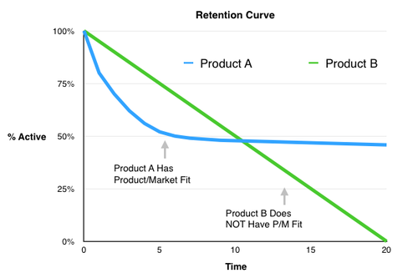
Product Market Fit (Marc Andreesen, 2007)
Notes:
Product/Market/Channel/Model

Slide 35
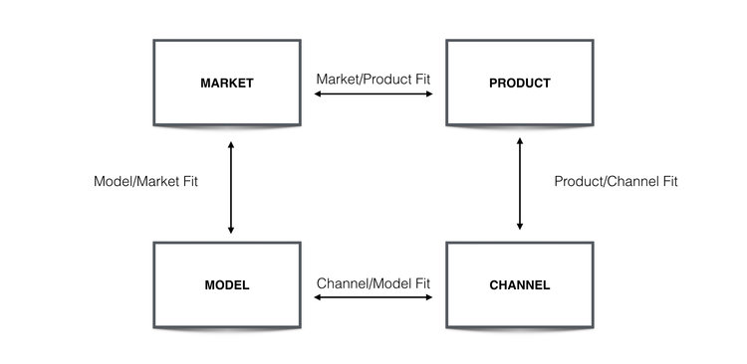
What’s needed to build $100M+
Brian Balfour, founder of Reforge

Slide 36
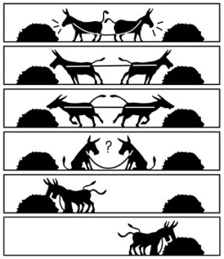
競合關係
Cooperation-Competition Theory
Barry Nalebuff and Adam Branderburger: Co-Opetition (1996)
競爭者: 與JPL合作共同研發釘書機，修正帶超過50%市占率
消費者: 行銷通路，透過優惠消費者(中學生)，建立口碑行銷

Slide 37
競合理論
價值鏈
確立競爭合作關係
運用PARTS改變博弈關係
確定競爭合作策略

Slide 38
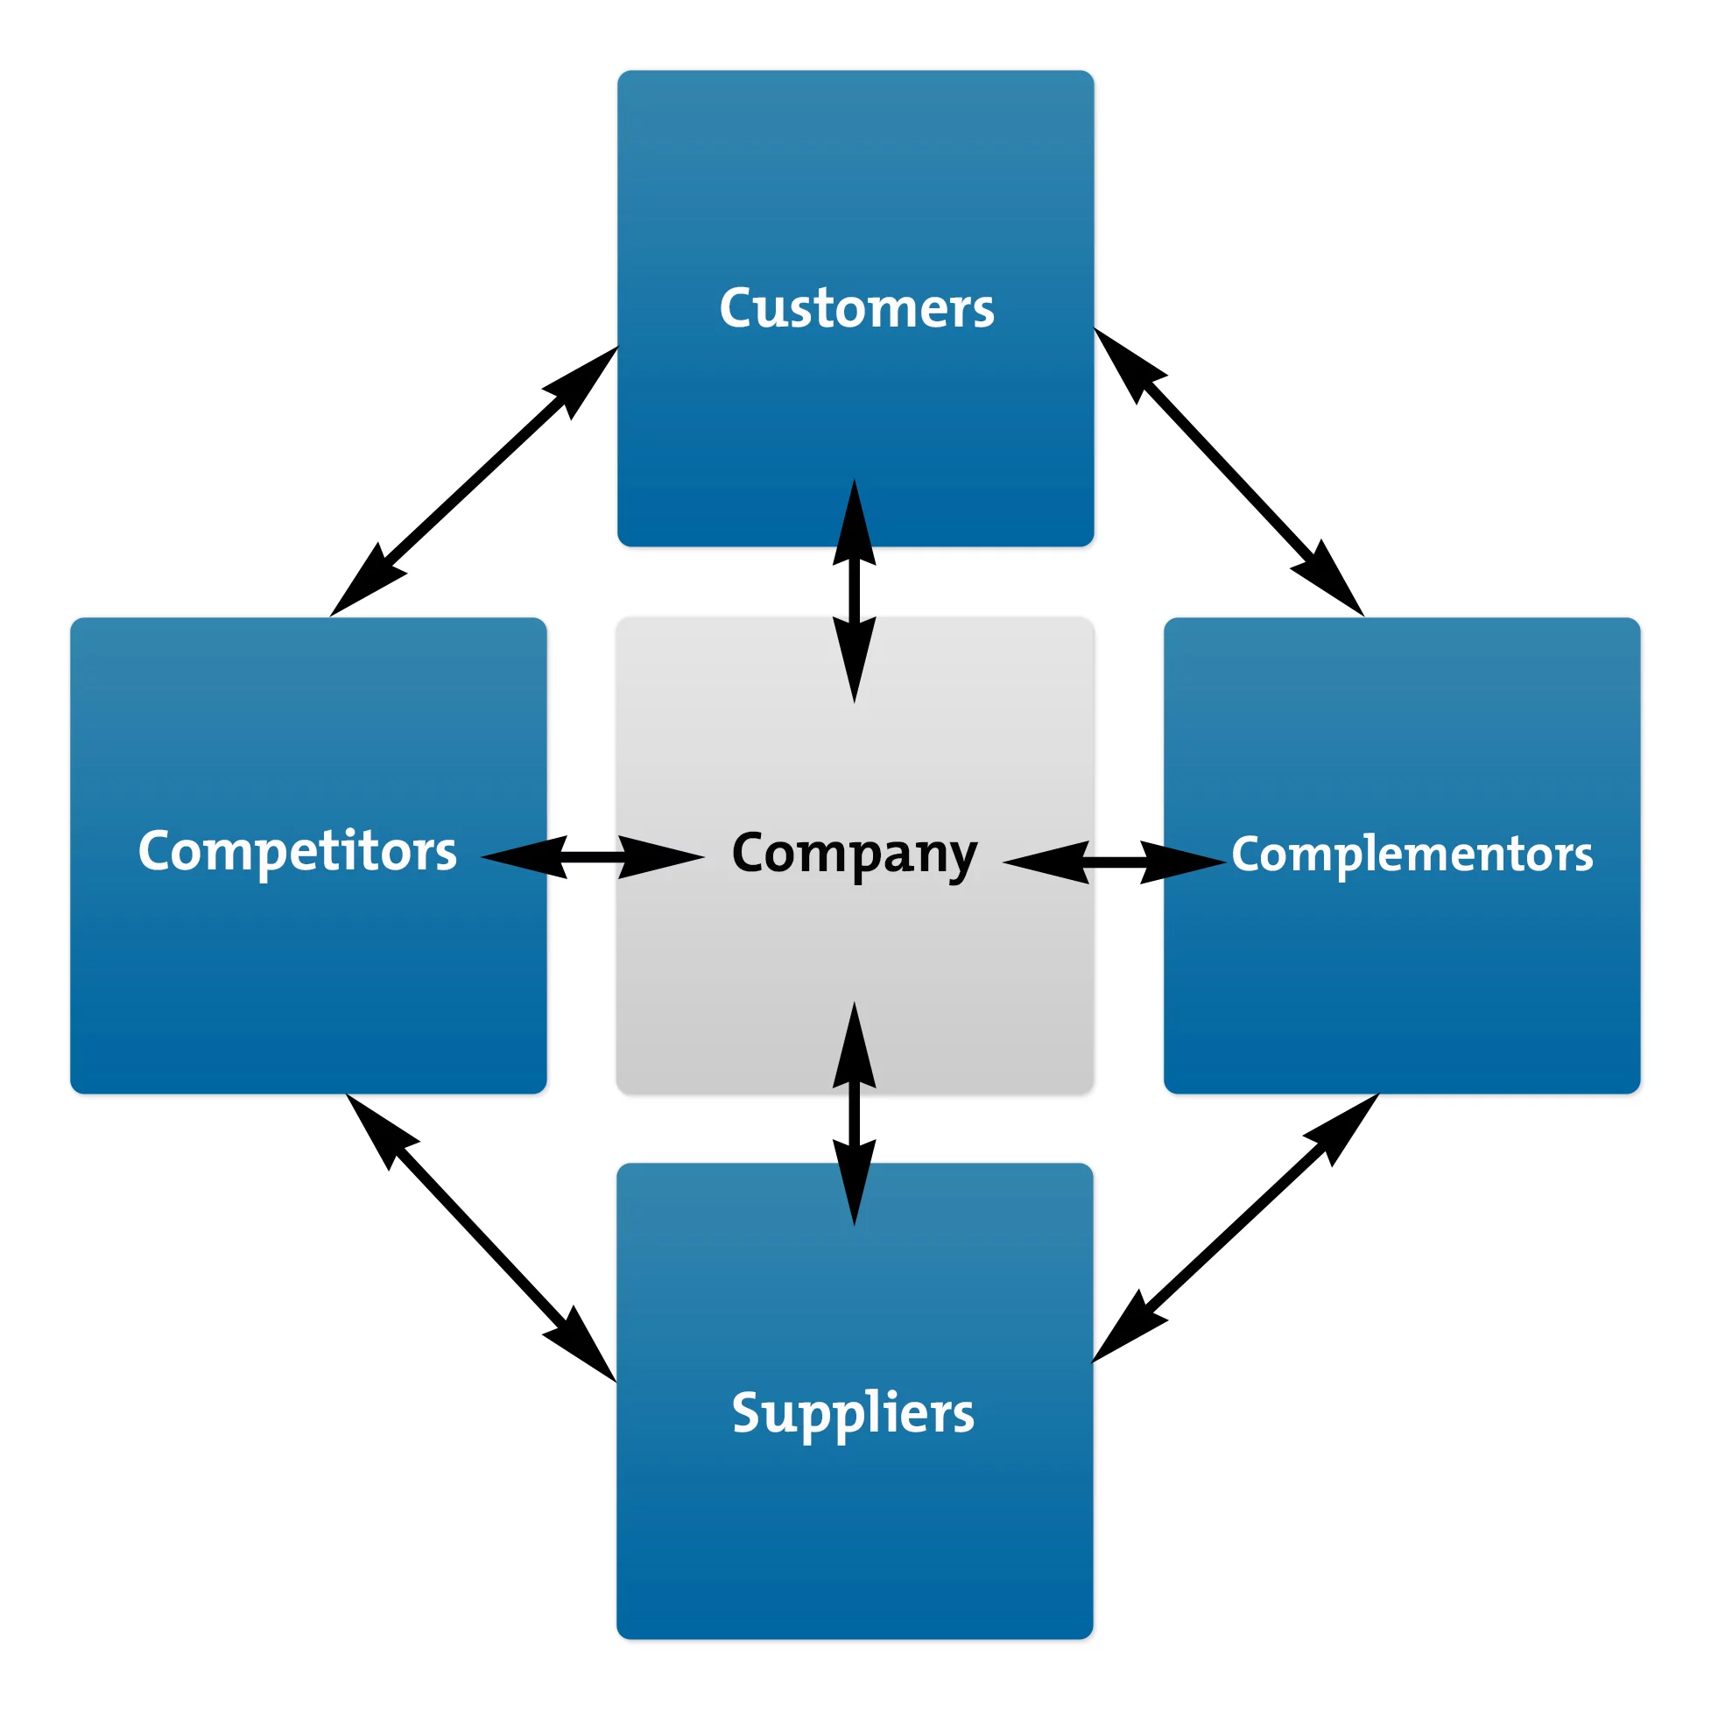
The Value Net Model:
Adam M. Brandenburger and Barry J. Nalebuff (1996)
PARTS
Players 參與者
Added value 附加價值
Rules 規則
Tactics 戰術
Scope 範圍
Notes:
公司核心:機械開發能力，模具
競爭對手:JPL具市場優勢

Slide 39
競合理論之效應
規模效應:運送
成本效應:共同研發(黏貼帶…)
協同效應:技術協助(JPL產品外觀設計，
順德的開發設計及模組技術)
創新效應:新產品、新市場
Notes:
外部交易與內部成本
合作來自於異質性，因此會有互補效益
合作會有部分授權，使得創新加速外溢 擴散 Diffusion model 創新外溢

Slide 40
3.產品創新的決定因素為何?
變化
科技的進步
價值的轉變
消費結構的轉變
競合狀態改變
Notes:
什麼東西發生了質變

Slide 41
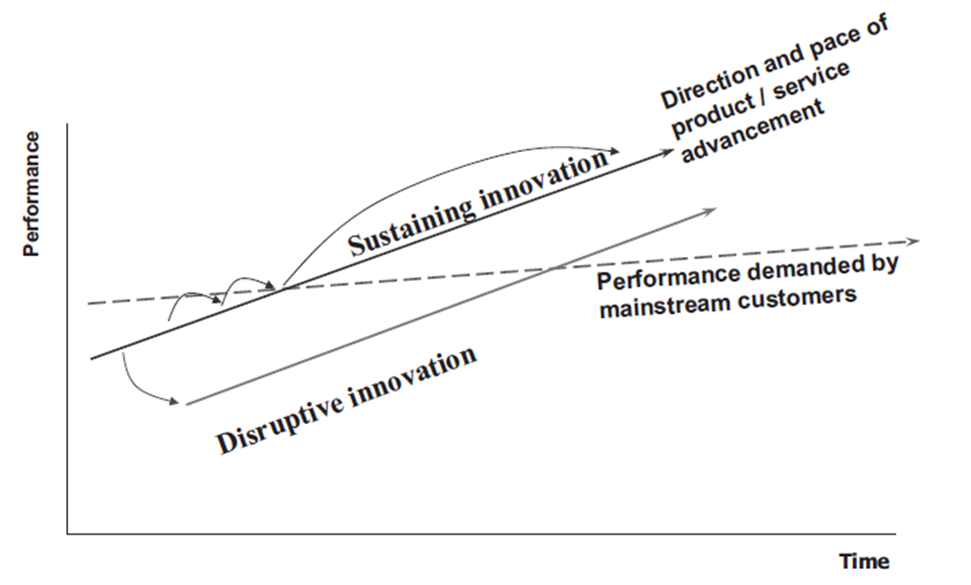
The Innovator’s Solution (Clayton M. Christensen)
Disruptive innovation
(破壞性創新)
Sustaining innovation
(維持性創新)
Notes:
Competence-Enhancing vs. Competence-Destroying

Slide 42
事業體決策: 利基型事業體
如何選定新事業(產品、產業)方向?
耗品
競爭小、價格彈性高:修正帶價差6倍

Slide 43
順德面臨的供應鏈風險
出口商的午夜夢迴:匯率變動
政治環境的影響:大陸政策改變
銷貨週轉率
技術擴散(仿冒)
Notes:
外部交易與內部成本
合作來自於異質性，因此會有互補效益
合作會有部分授權，使得創新加速外溢 擴散 Diffusion model 創新外溢
銷貨週轉率若低 容易被盤商與文具商退貨
兩個策略欲防模仿. 1快2. 申請專利

Slide 44
個案問題
順德所遇到的企業危機為何?
企業經營模式轉型的關鍵為何?
產品創新的決定因素為何?

Slide 45
供應鏈決策: 西進 (境外生產)
保稅
繳稅，內銷。腹地大。
靠港，出口易。
不靠海，符合金屬製造。
Notes:
外部交易與內部成本
合作來自於異質性，因此會有互補效益
合作會有部分授權，使得創新加速外溢 擴散 Diffusion model 創新外溢

Slide 46
產業鏈
進入市場策略: OEM/ODM 轉OBM
日本: 1995年貼牌，2000年國外銷售子公司，自有品牌
香港:自有品牌，鋪貨策略
美國:產品汰換率高，暫不考慮
歐洲:貼牌
展望未來: 印尼、印度
Notes:
貼牌 打入新市場不易。是必破壞原先市場之合作關係(製造商)
→但是在商言商，品質與價格是打破原有關係之途徑。所有企業活動都在兩個關鍵詞上作文章:成本與價值
1. 在台灣: 鋪貨盤商
北部不願鋪貨->轉移陣地。往中南部，轉往高中學校。
香港: 代理商。說服盤商，1700賣七隻。行銷推廣方式有誤。價高但擺在大陸貨旁有品質引射影響。價格相對過高。爭取放在日本貨旁，比較價格。不過如何爭取到???
日本:貼牌

